Slide 1
Upaya Pembinaan Lembaga Pendidikan Dayah sebagai Mitra Pemerintah dalam Penerapan Syariat Islam
Kamaruzzaman bustamam-ahmad

Slide 2
Kondisi Aceh:
Masyarakat sedang menuju proses transisi ke arah yang lebih baik;
Aceh krisis tokoh pemersatu;
Mudah diadu domba;
Dari NANGGROE Ke Nanggroe
Filosofi “Sua” dan “Bak Trieng” (?)

Slide 3
Kondisi Pemerintah
Harmonisasi hubungan Pemerintah Pusat dengan Pemerintah Aceh;
Single Majority;
Fragmentasi persepsi masyarakat terhadap Pemerintah Aceh;
Hubungan Pemerintah Aceh tk.I dengan Pemerintah Kab tk.II
Pemerintah sebagai hasil Kesepakatan Politik atau Kesepakatan Politik untuk Pemerintah.

Slide 4
Kondisi lanskap Kehidupan Rakyat Aceh
Masyarakat Gunung – Bukit – Sawah (?)
Masyarakat Bukit – Sawah – Sungai (?
Masyarakat Sungai – Sawah – Laut (?)
“Masyarakat baru” di Aceh:
Masyarakat Komplek – Kantor – Pasar
Generasi Baru Aceh:
Duit – Teknologi - PNS

Slide 5
Kondisi Dayah
Dayah merupakan ajang untuk mempertemukan ‘alam al-saghir dan ‘alam al-kabir.
Dayah merupakan pusat peradaban ilmu di Aceh, sampai kapan?
Masyarakat merupakan tempat dimana ilmu yang telah didapatkan dapat diterapkan. Tanpa masyarakat, alumni dayah hendak kemana? Birokrat? Tehnokrat? Politikus?
Namun, reproduksi keilmuan di Aceh sudah berubah
Dayah terpadu
Sekolah plus
Dayah khusus pada satu bidang keilmuan
Masuk pada level birokrat, teknokrat, politikus, dayah harus mengubah sistem pengkaderannya.

Slide 6
Masyarakat perlu akan dayah?
Produksi ilmu tidak lagi sistem verbal dan tatap muka, melakukan sudah pada sistem virtual, kesalehan individu, kesalehan sosial, dan ICT.
Dayah dibangun bersifat voluntary dan solitary.
Ke dayah menuntut ilmu untuk dipraktikkan atau menuntut ilmu untuk dikontesasikan. Dulu alumni dayah, banyak ke Timur Tengah, sekarang alumni dayah modern/madrasah aliyah yang ke Timur Tengah.
Alumni Timur Tengah “siap” dengan segala medan di kawasan perkotaaan (guru ngaji, ustaz bakda maghrib atau ‘isya, imam tarawih, mendirikan pesantren terpadu di sekitar pesisir). Alumni dayah juga demikian . Bagaimana hubungan kedua generasi baru Islam Aceh tersebut?
Pemahaman masyarakat terhadap regenerasi atau kaderisasi dayah.

Slide 7
Perubahan Masyarakat
Kondisi masyarakat berubah, pola pikir belum tentu.
Pelebaran masyarakat urban mengarah pada masyarakat non-urban. Gejala: “budidaya toko”, “budidaya kapitalisme”
Spiritual masyarakat tidak lagi mono-loyalitas.
Tantangan memasukkan din al-Islam dalam “kehidupan” dan “kedirian.”

Slide 8
Konsep Pembelajaran dalam Masyarakat Aceh Untuk Memahami Kehidupan
Maka menjadi:
na tuho udep (tahu arah hidup),
na teupat udep (tahu hidup yang lurus),
na tupat udep (tahu dimana hidup),
na deuh udep (tampak kelihatan hidup),
na turi udep (kenal dengan kehidupan),
na tu’oh udep (tahu cara berkehidupan).

Slide 9
Droe
Dalam bahasa Arab sering ditulis dengan kata nafs.
Maka akan muncul kalimah sepert ini:
na tuho droe (tahu arah diri),
na teupat droe (tahu diri yang lurus),
na tupat droe (tahu dimana diri),
na deuh droe (tahu kelihatan diri),
na turi droe (tahu kenal diri),
na tu’oh droe (tahu diri).

Slide 10
Jasa Dayah
Dayah telah berhasil mempertemukan konsep droe dengan kehidupan sehari-hari. Dimana melalui proses ini, hukum Islam telah berjalan tanpa ada qanun atau peraturan dari pemerintah.

Slide 11
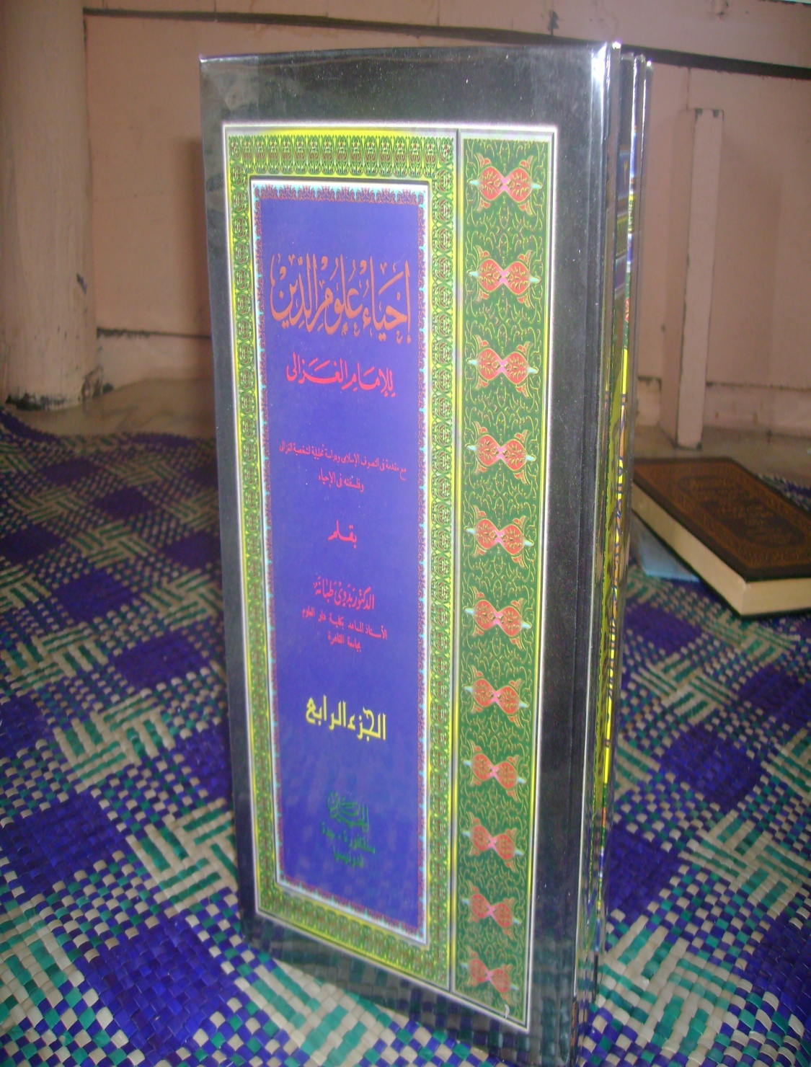

Slide 12
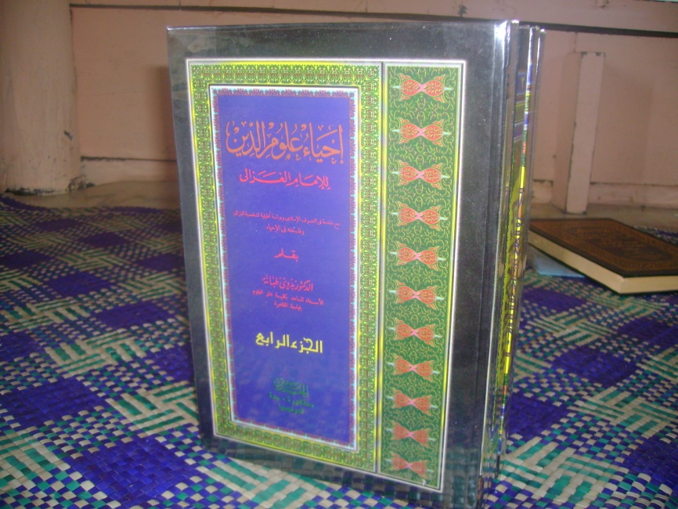
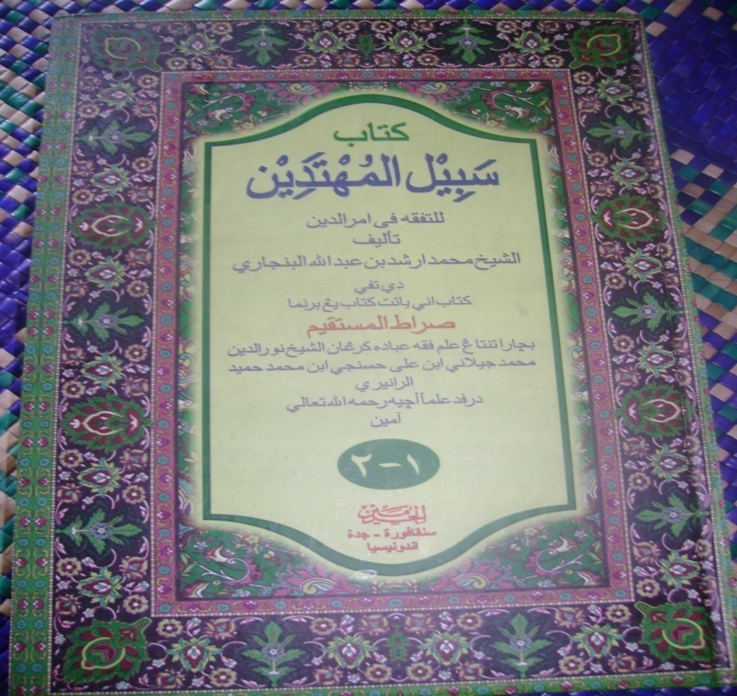
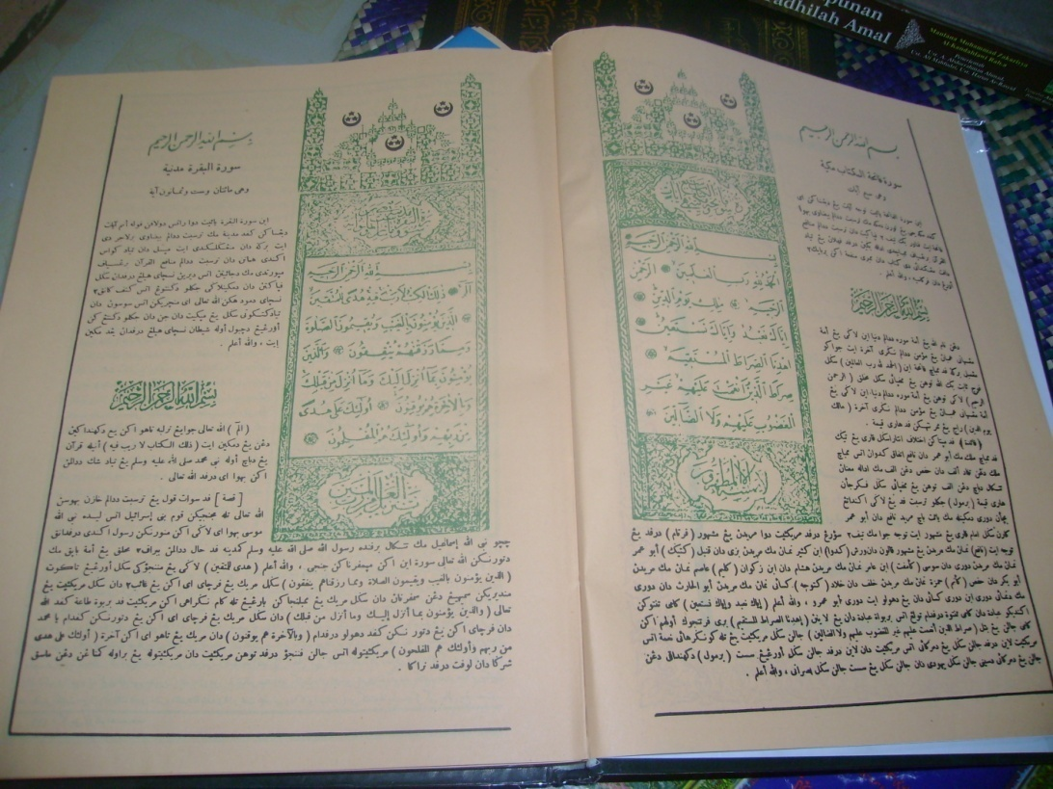

Slide 13
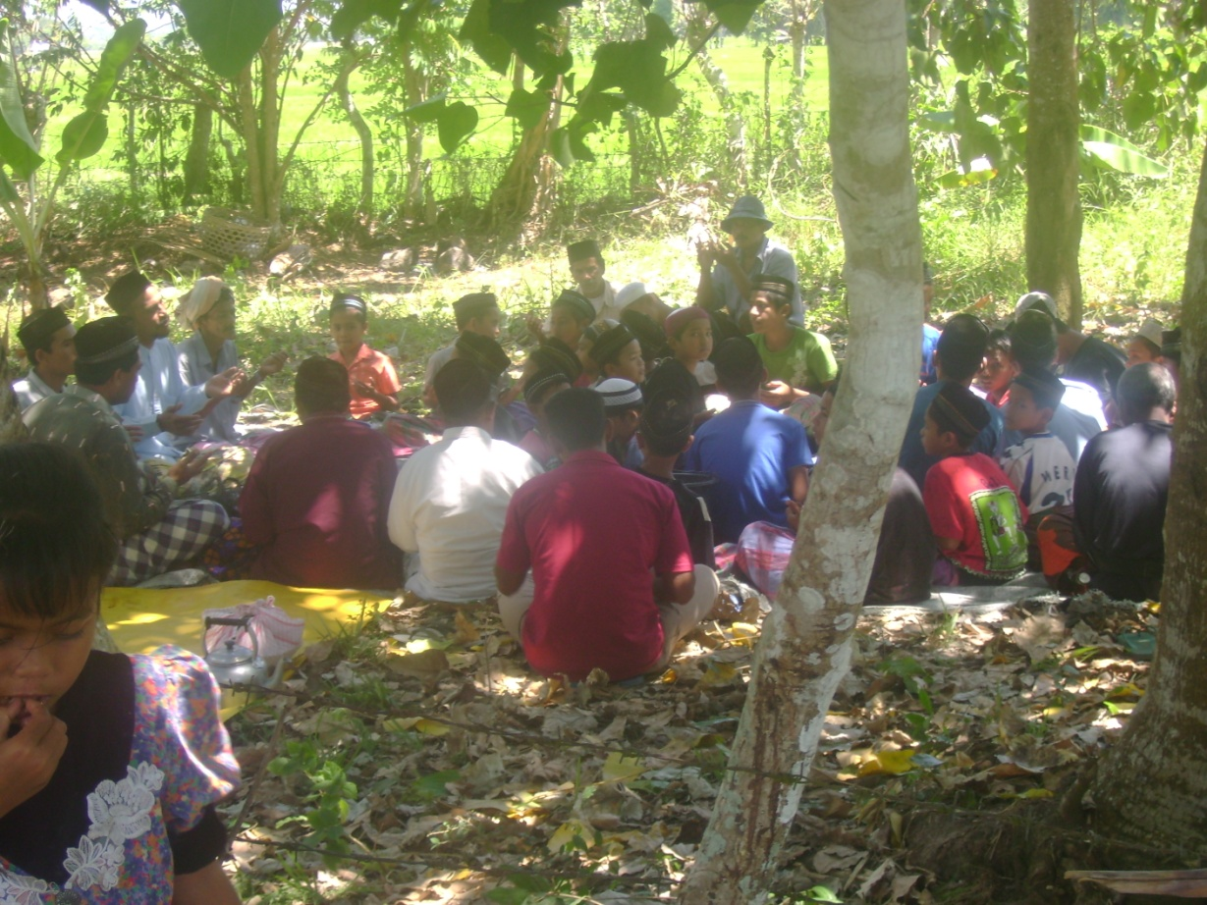
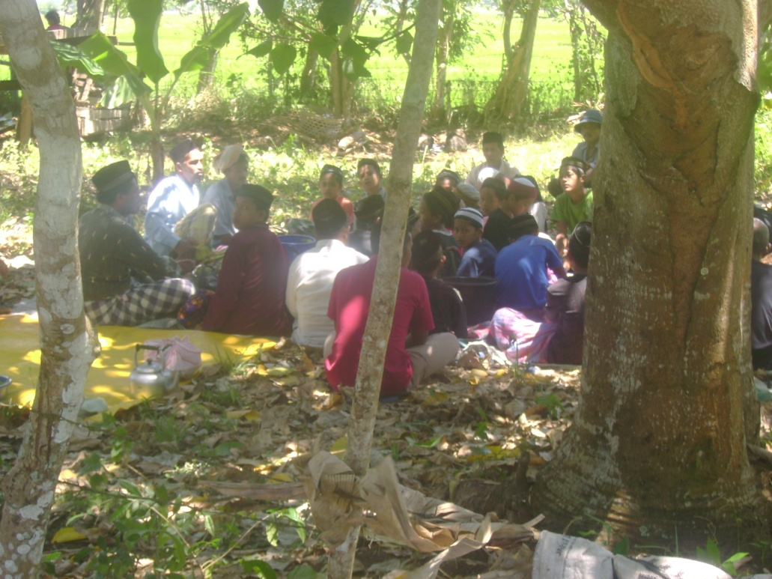
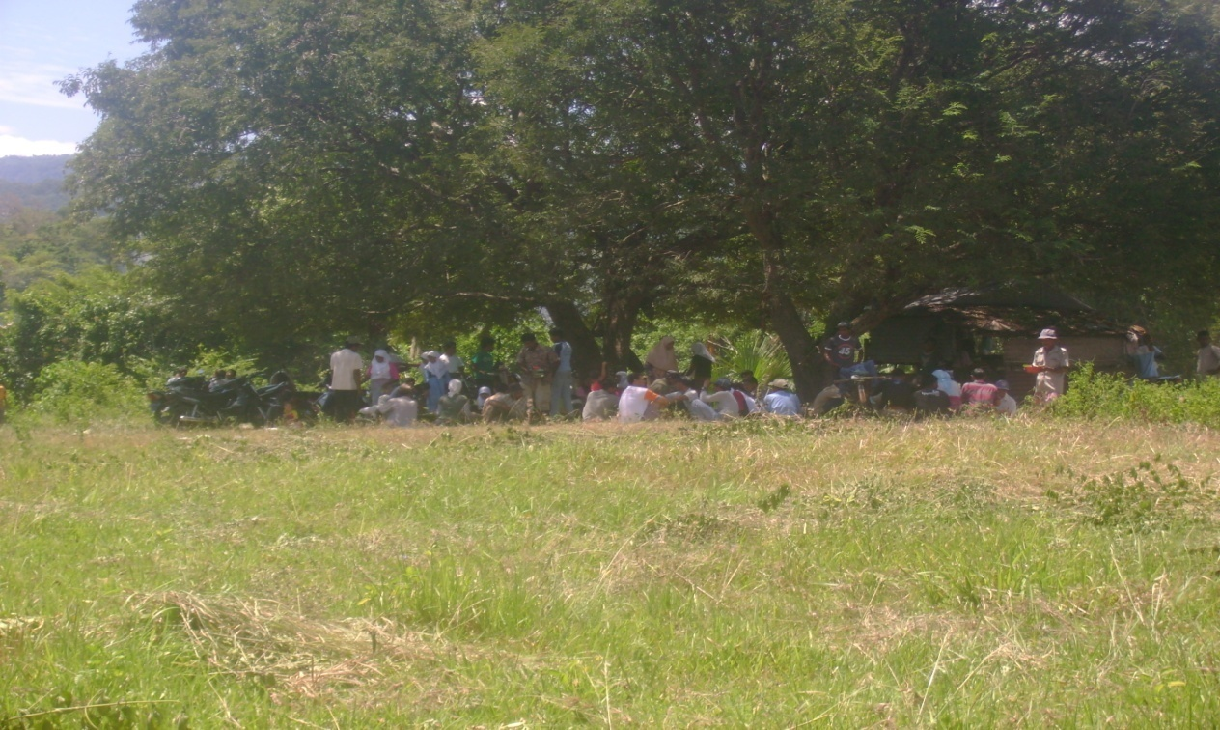

Slide 14
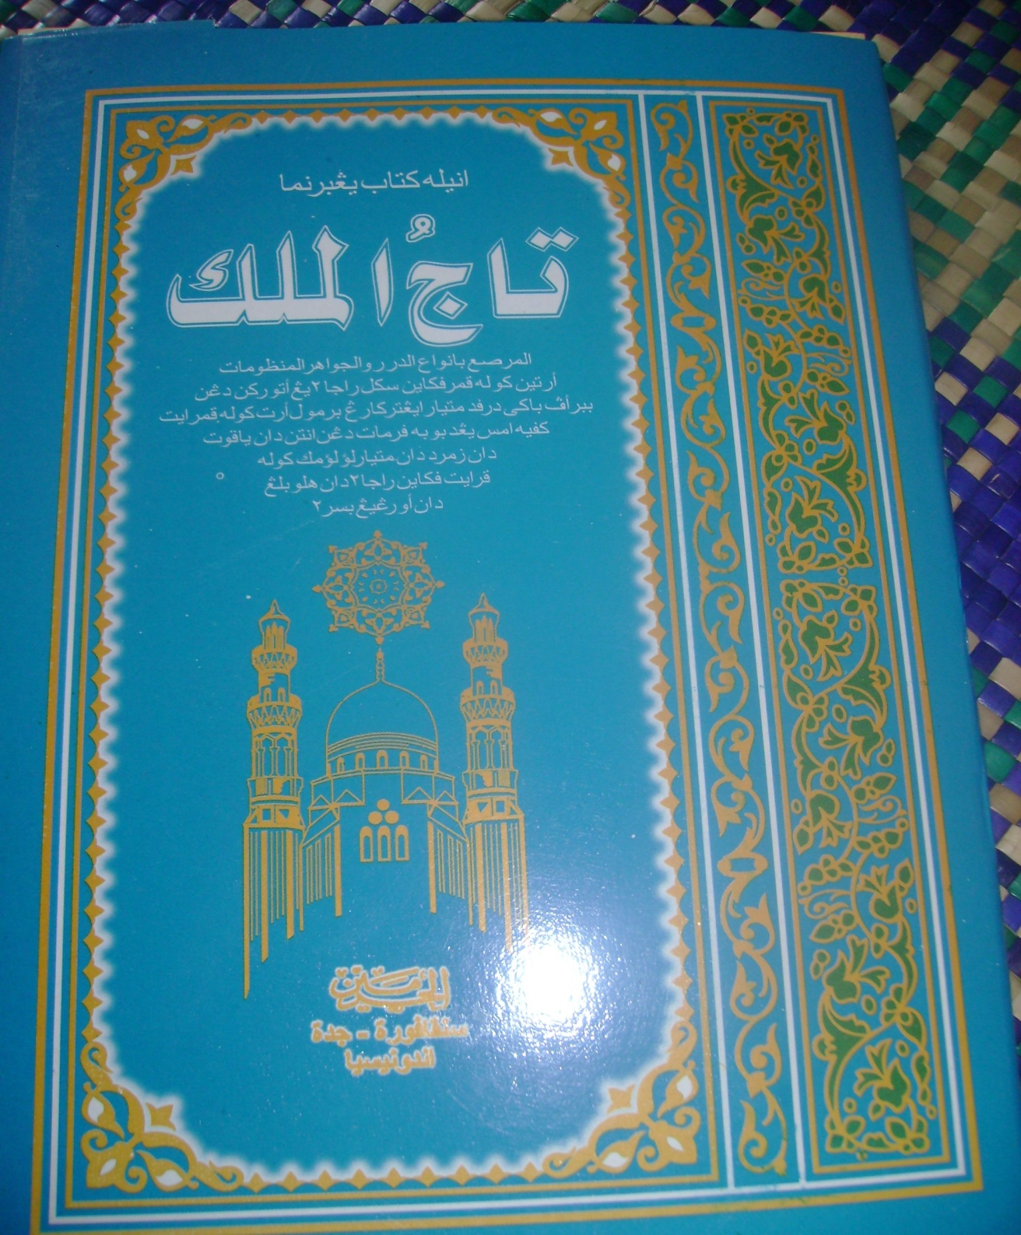

Slide 15
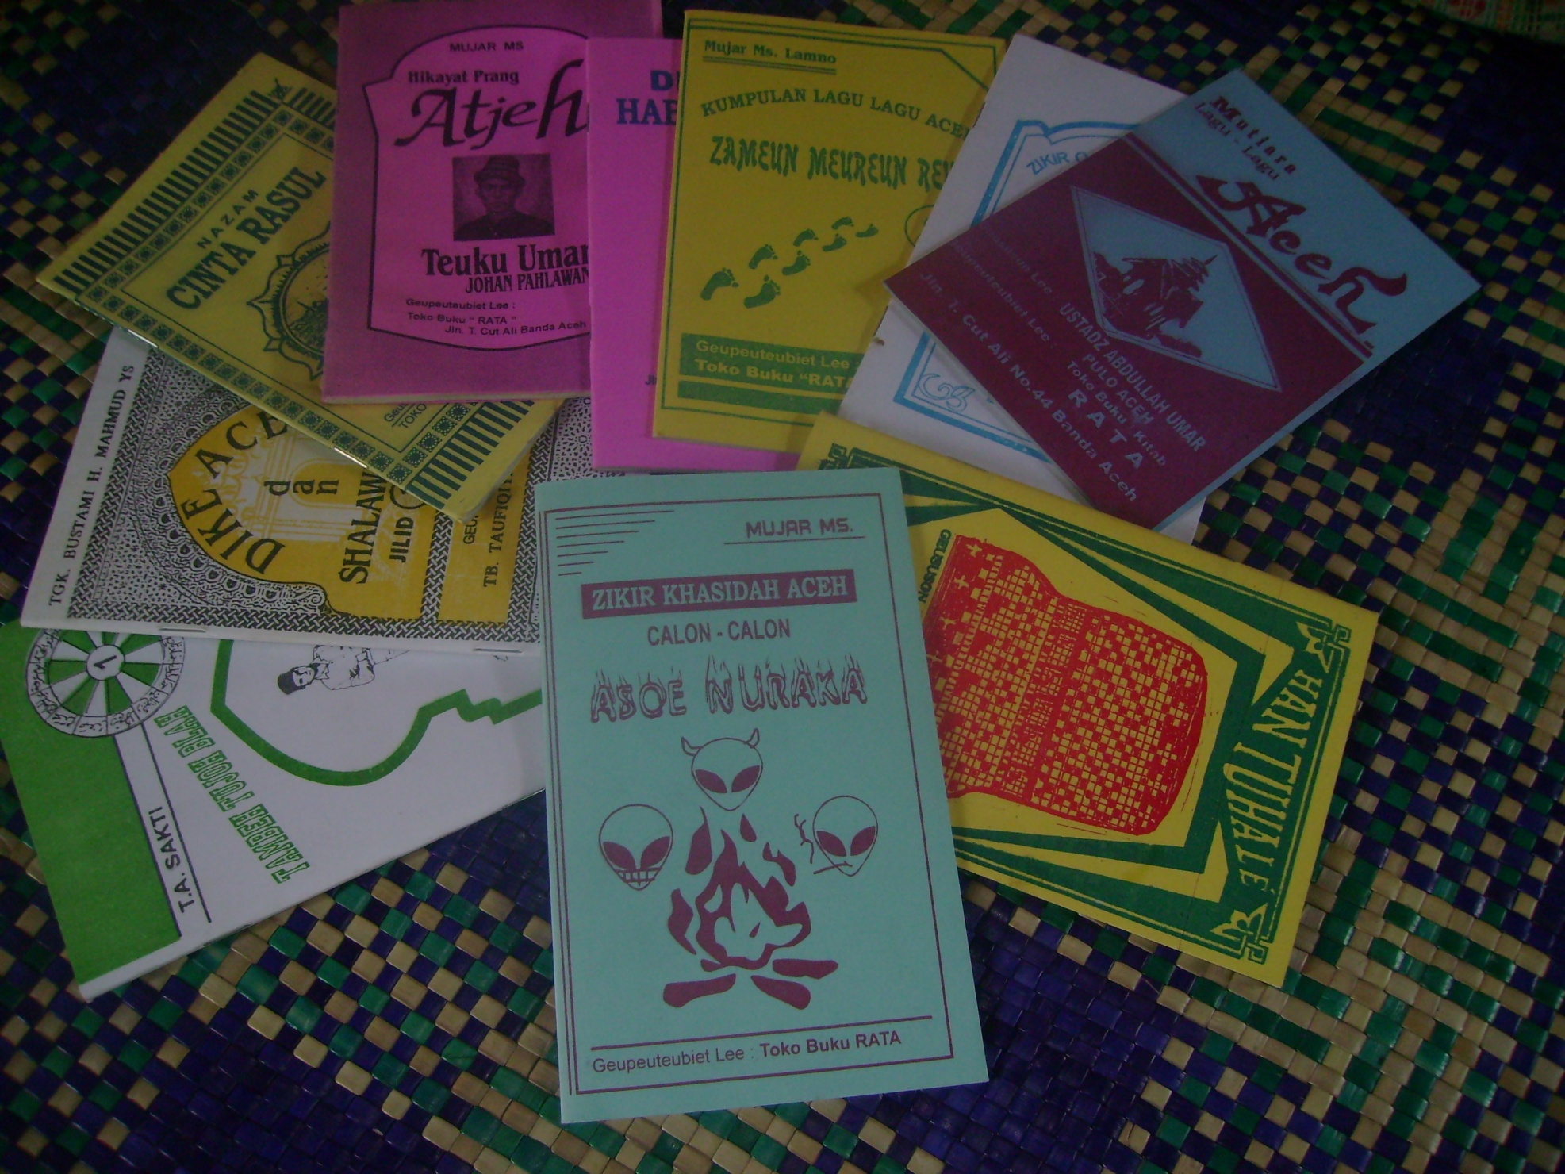

Slide 16
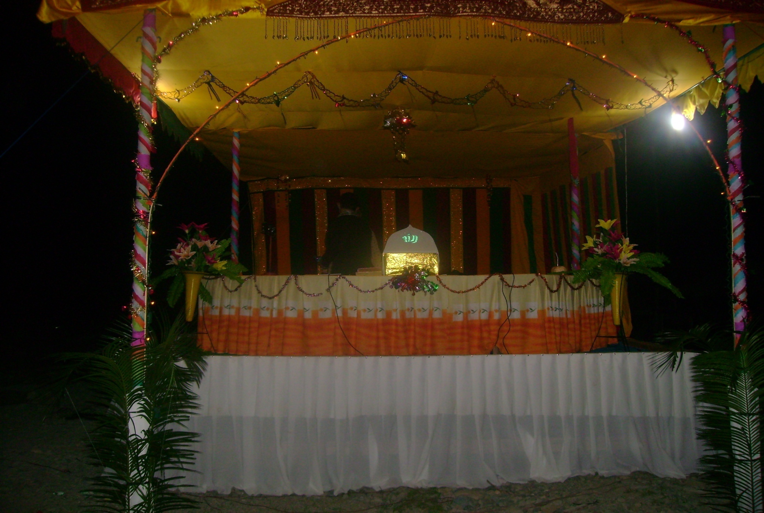

Slide 17
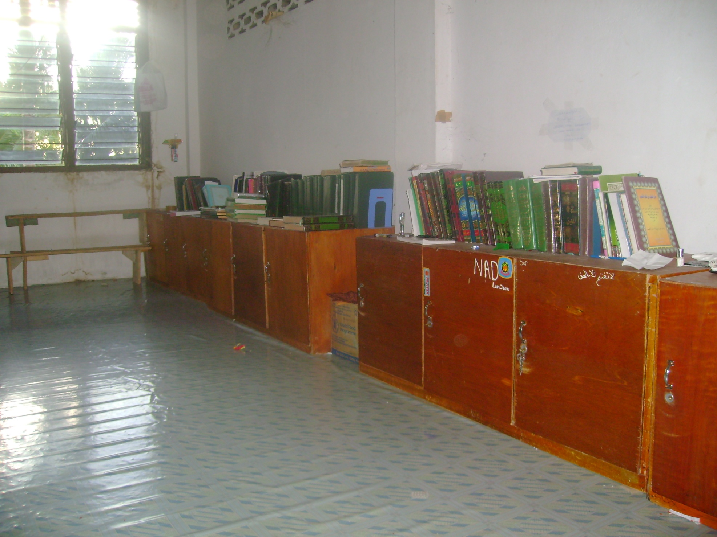

Slide 18
Gejala Reproduksi Kesadaran Keagamaan Masyarakat Terkini
Tahap | I | II | III | IV
Adat bak | Po Teumeureuhom | Majelis Adat Aceh | Wali Nanggroe | NKRI
Hukom bak | Syiah Kuala | MPU | MUNA | MUI
Qanun bak | Putroe Phang | Waki Rakyat | Waki Rakyat PA | Pegawai Negeri
Reusam bak | Bentara/ Laksamana | Ureung Tuha | Pang Sagoe | FPI

Slide 19
Jadi,
Program-Program Pemerintah harus menyesuaikan dengan kondisi dayah hari ini.
Dayah menjadi penopang masyarakat Aceh.
Tanpa dayah, tidak ada lagi Aceh.
Pemerintah dan Dayah harus bersinergi di dalam memahami gejalan perubahan dalam masyarakat.

